Slide 1
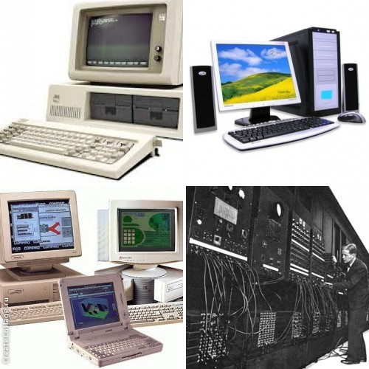
Покоління ЕОМ

Slide 2
Зміст:
Перше покоління
Друге покоління
Третє покоління
Четверте покоління
П’яте покоління

Slide 3
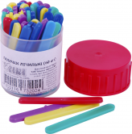
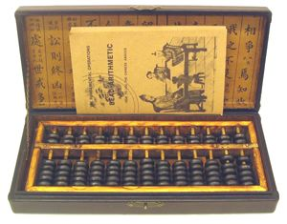
Обчислювальна техніка — найважливіший компонент процесу обчислень і обробки даних. Першими пристосуваннями для обчислень були, ймовірно, лічильні палички. Поступово з найпростіших пристосувань для рахунку народжувались складніші пристрої: абак (рахівниця), логарифмічна лінійка, механічний арифмометр, електронний комп'ютер.

Slide 4
Перше покоління (1946–1957)
ЕОМ цього покоління базувались на дискретних елементах і вакуумних лампах, мали великі габарити, масу, потужність, володіючи при цьому малою надійністю. Основна технологія збірки — навісний монтаж.
Збільшенню кількості вирішуваних завдань перешкоджали низька надійність і продуктивність, а також надзвичайно трудомісткий процес підготовки, введення та налагодження програми, написаної мовою машинних команд, тобто у формі двійкових кодів. Машини цього покоління мали швидкодію близько 10-20 тисяч операцій в секунду і оперативну пам’ять приблизно 1 кілобайт (1024 слова). У цей же період з'явились перші прості мови для автоматизованого програмування.
Такі комп'ютери, як ЕНІАК, ЕДСАК, ШЕОМ та ЮНІВАК, являли собою. лише перші моделі ЕОМ.

Slide 5
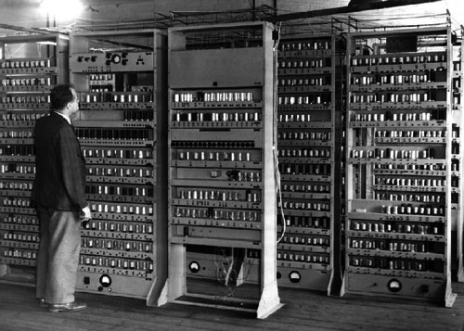
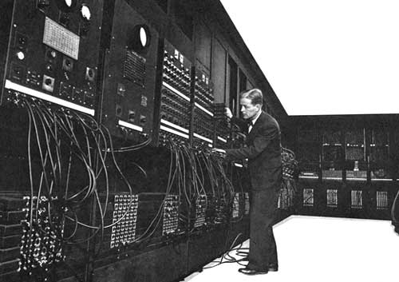
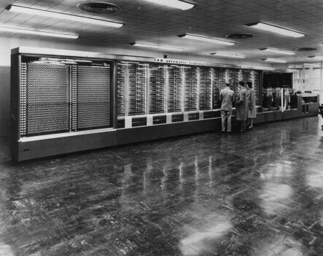

Slide 6
Друге покоління (1958–1963)
Як елементна база використовувались дискретні напівпровідникові прилади і мініатюрні дискретні деталі. Основна технологія збірки — одно-та двосторонній друкований монтаж невисокої щільності. У порівнянні з попереднім поколінням значно зменшились габарити і енерговитрати, зросла надійність. Зросли також швидкодія (приблизно 500 тисяч операцій за секунду) і обсяг оперативної пам'яті (16-32К слів). Це відразу розширило коло користувачів, а отже, вирішуваних завдань. Були розроблені службові програми для автоматизації профілактики і контролю роботи ЕОМ, а також для кращого розподілу ресурсів при вирішенні користувача завдань.

Slide 7
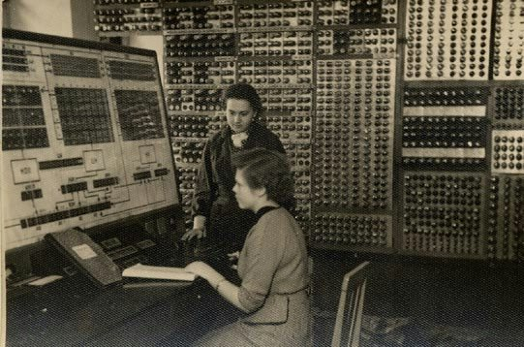

Slide 8
Третє покоління (1964–1970)
Як елементна база використовувались інтегральні схеми малої інтеграції з десятками активних елементів на кристал, а також гібридні мікросхеми з дискретних елементів. Основна технологія збірки — двосторонній друкований монтаж високої щільності. Це скоротило габарити і потужність, підвищило швидкодію, знизило вартість універсальних ЕОМ. Але найголовніше — з'явилась можливість створення малогабаритних, надійних, дешевих машин. Міні ЕОМ спочатку призначались для заміни апаратно-реалізованих контролерів у контурах управління різних об'єктів і процесів. Універсальний пристрій володів надмірністю, проте мала ціна і універсальність периферії виявились значною перевагою, що забезпечило високу економічну ефективність.

Slide 9
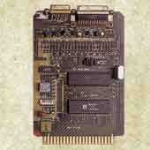
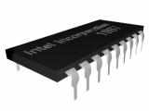

Slide 10
Четверте покоління (з 1971)
Зменшувались габарити дискретних електронних компонентів. Основною технологією збірки став багатошаровий друкований монтаж. Це дозволило розробити дешевші ЕОМ з великою оперативною пам'яттю. Вартість одного байта пам'яті і однієї машинної операції значно знизилась. Але витрати на програмування майже не скоротились, оскільки на перший план вийшло завдання економії людських, а не машинних ресурсів.
У 70-их роках з'явились перші мікро ЕОМ — універсальні обчислювальні системи, що складаються з процесора, пам'яті, схем сполучення з пристроями введення / виводу і тактового генератора.

Slide 11
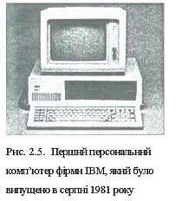
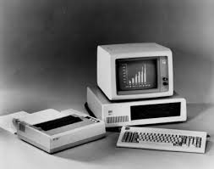

Slide 12
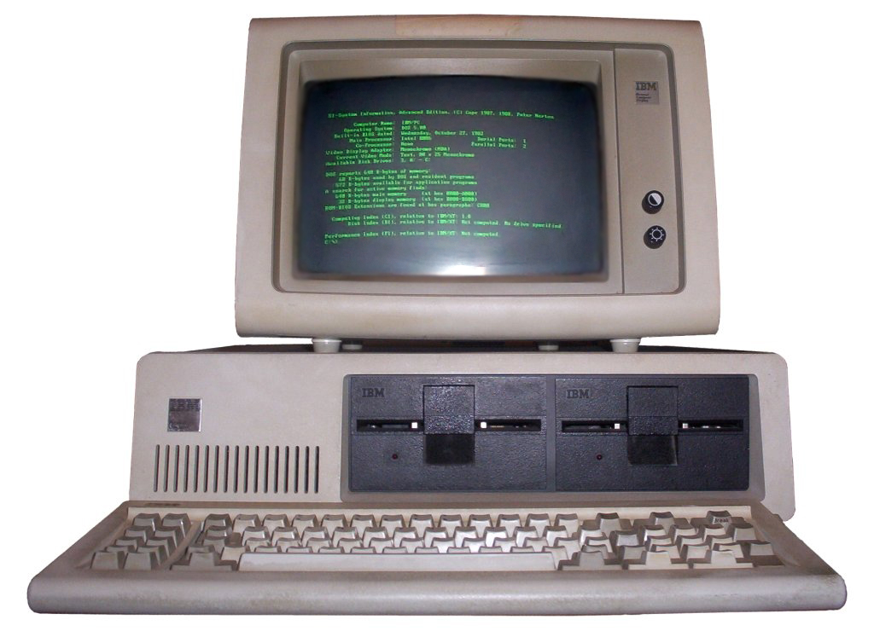

Slide 13
П’яте покоління
ЕОМ цього покоління створено на основі надвеликих інтегральних схем,які характеризуються величезною щільністю розміщення елементів на кристалі.

Slide 14
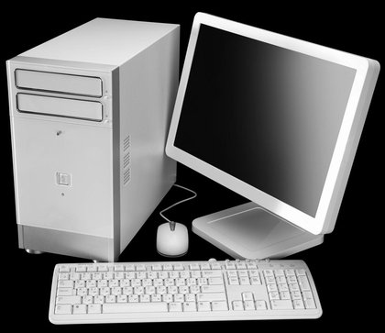
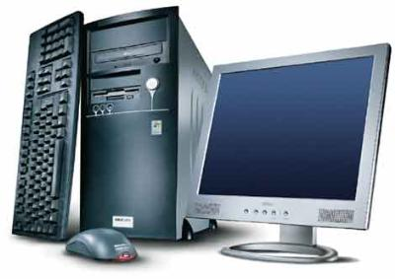

Slide 15
Над презентацією працювала Петрушина Катерина

